Slide 1
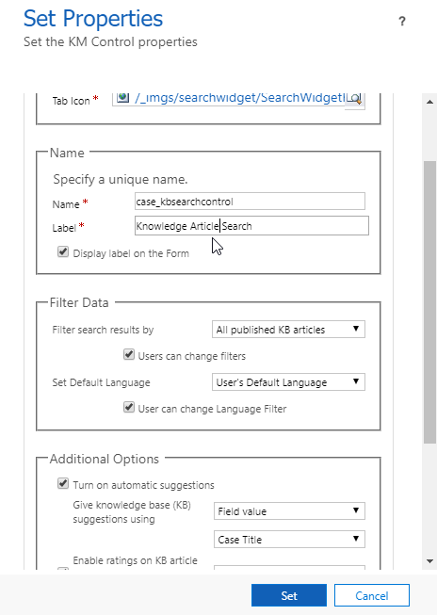

Slide 2
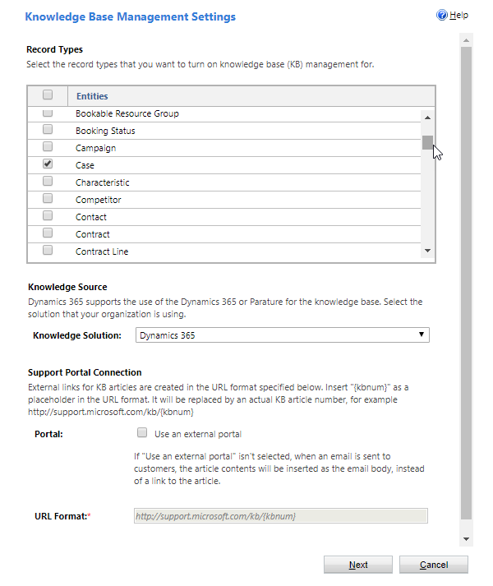
تأكد من تحديد Dynamics 365.

